Slide 1
HTML-отчёты: основы генерации

Slide 2
Дополнительные материалы
Как создать HTML-отчет в 1С:Предприятии 8.3 и вывести его на форму или в файл?
https://infoblog.mywebguide.ru/articles/page_312691.html?ysclid=molunavhok691532336
Поле HTML-документа: для чего можно использовать
https://habr.com/ru/companies/lad_/articles/813177/
Основы HTML и CSS
https://mbdatateach.github.io/site/%D0%94%D0%9F%D0%9E/%D0%9B%D0%B5%D0%BA%D1%86%D0%B8%D1%8F.pptx

Slide 3
Заполнение справочника
Процедура ЗаполнитьСправочникПользователей()
// Создаём массивы имён и фамилий
Имена = Новый Массив;
Имена.Добавить(«…");
Имена.Добавить(«…");
Имена.Добавить(«…");
Имена.Добавить(«…");
Имена.Добавить(«…");
Имена.Добавить(«…");
Имена.Добавить(«…");
Имена.Добавить(«…");
Фамилии = Новый Массив;
Фамилии.Добавить(«…");
Фамилии.Добавить(«…");
Фамилии.Добавить(«…");
Фамилии.Добавить(«…");
Фамилии.Добавить(«…");
Фамилии.Добавить(«…");
Фамилии.Добавить(«…");
Фамилии.Добавить(«…");
ГСЧ = Новый ГенераторСлучайныхЧисел();
Количество = 120;
Для i = 1 По Количество Цикл
// Выбираем случайные имя и фамилию
Имя = Имена[ГСЧ.СлучайноеЧисло(0, Имена.Количество() - 1)];
Фамилия = Фамилии[ГСЧ.СлучайноеЧисло(0, Фамилии.Количество() - 1)];
// Создаём нового пользователя
Пользователь = Справочники.Пользователи.СоздатьЭлемент();
Пользователь.Наименование = Фамилия + " " + Имя;
// 15 % пользователей — никогда не входили
Если ГСЧ.СлучайноеЧисло(1, 100) <= 15 Тогда
Пользователь.ДатаПоследнегоВхода = Неопределено;
Иначе
// Случайная дата за последние 1 год (0–365 дней назад)
ДнейНазаду = ГСЧ.СлучайноеЧисло(0, 365);
Пользователь.ДатаПоследнегоВхода = ТекущаяДата() - ДнейНазаду * 86400; // 86 400 секунд в сутках
КонецЕсли;
// Записываем пользователя, игнорируем ошибки
Попытка
Пользователь.Записать();
Исключение
// Продолжаем заполнение, даже если какой‑то пользователь не записался
КонецПопытки;
КонецЦикла;
Сообщить("Создано " + Количество + " пользователей!");
КонецПроцедуры
&НаСервере
Процедура ОчиститьСправочникПользователи()
Попытка
Запрос = Новый Запрос;
Запрос.Текст = "ВЫБРАТЬ
| Пользователи.Ссылка КАК Ссылка
|ИЗ
| Справочник.Пользователи КАК Пользователи";
РезультатЗапроса = Запрос.Выполнить();
Выборка = РезультатЗапроса.Выбрать();
КоличествоУдаленных = 0;
Пока Выборка.Следующий() Цикл
Элемент = Выборка.Ссылка.ПолучитьОбъект();
Элемент.Удалить();
КоличествоУдаленных = КоличествоУдаленных + 1;
КонецЦикла;
Сообщить("Удалено записей: " + КоличествоУдаленных);
Исключение
Сообщить("Ошибка при очистке справочника: " + ОписаниеОшибки());
КонецПопытки;
КонецПроцедуры
ОчиститьСправочникПользователи() — удаляет все записи из справочника «Пользователи» и сообщает, сколько их было. При ошибке выводит сообщение об ошибке.
ЗаполнитьСправочникПользователей() — создаёт 120 случайных пользователей (с именами и фамилиями из списка), у 15 % не указывает дату входа, у остальных ставит случайную дату за последний год. Сообщает о завершении.

Slide 4
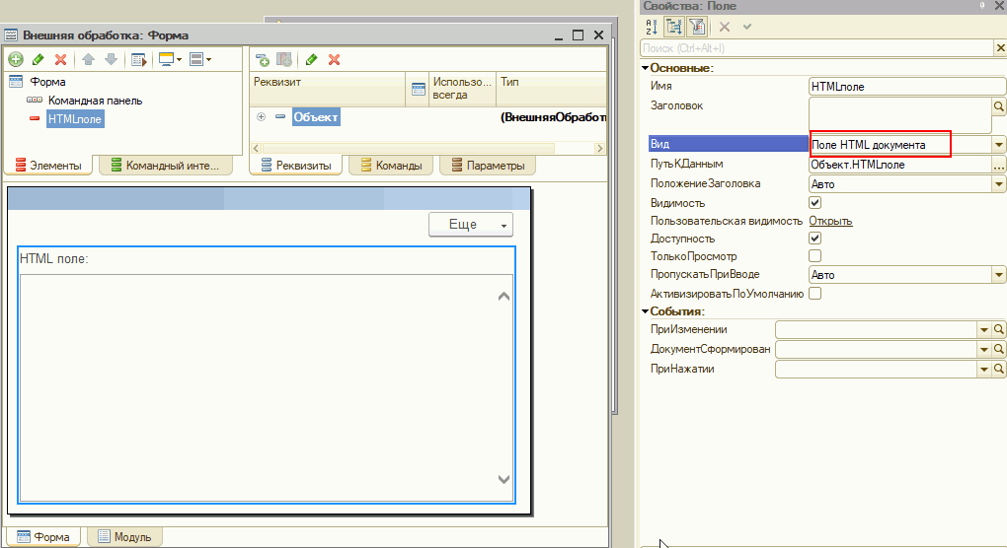
Отчеты
В конфигураторе 1С можно создать макет с HTML-кодом, используя HTML-теги и CSS-стили. Для подстановки данных из 1С используются параметры макета.

Slide 5
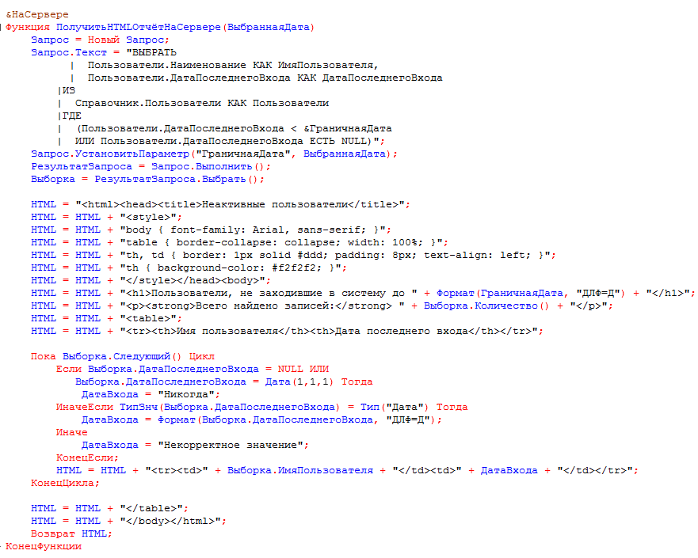
Формирование отчета

Slide 6
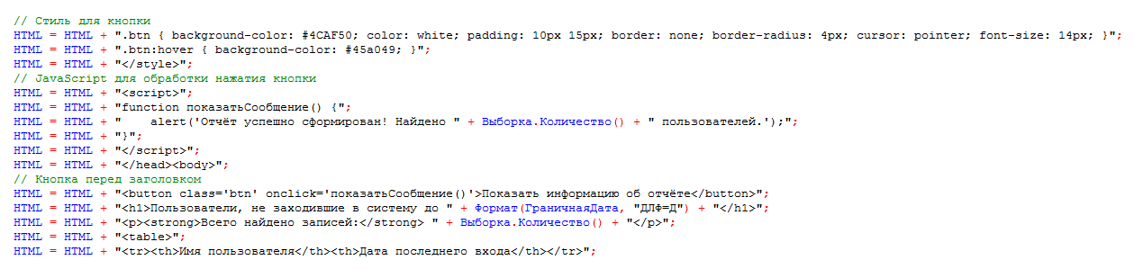
Зачем нужны html-отчёты в 1С?
гибкого оформления — красивая вёрстка, таблицы, графики, цвета, шрифты;
интерактивности — кнопки, ссылки, фильтрация прямо в отчёте;
просмотра в браузере — можно открыть отдельно, отправить по почте, опубликовать в веб‑интерфейсе;
экспорта — легко сохранить как веб‑страницу (HTML/HTM);
интеграции — встраивание веб‑элементов, диаграмм, карт или данных из внешних источников;
предварительного просмотра — наглядное отображение печатных форм перед печатью.
Пример применения JS-функции в отчете

